Slide 1
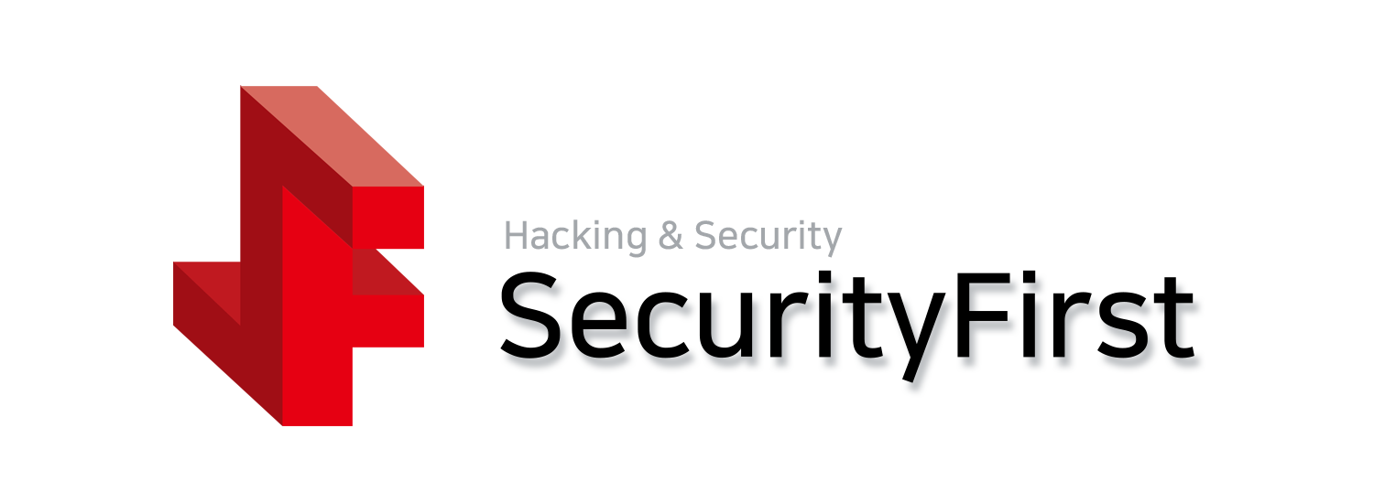
JSONWebToken과 취약점
순천향대학교 정보보호학과
SecurityFirst 정지용
Notes:
안녕하세요 JSONWebToken, 줄여서 JWT에 대해서 발표를 진행하게 된 SecurityFirst 소속의 정지용이라고 합니다.
발표를 진행하기에 앞서, 자료조사를 할 때 특정 부분을 제외하고 해외 사이트나 원문 레퍼런스 등을 참고해서 만들었기 때문에
통일성을 위해서 영어를 많이 사용했습니다. 이 점 양해 부탁드립니다.
이제 발표를 시작하겠습니다.

Slide 2
CONTENTS
1
1
JWT란?
JWT란?
JWT의 소개와 활용 분야
JWT의 소개와 활용 분야
2
Ways to bypass JSON Web Token controls
1. algorithm modify
2. key cracking (brute force)
Notes:
크게 두 가지로 나눠서 설명할 예정입니다. 첫 파트는 간단하게 JWT를 소개한 이후에 JWT가 어떻게 사용되는지에 대해서 예제를 보이며 설명하도록 하겠습니다.
다음 파트는 JWT가 가지고 있는 취약점 두가지를 소개하도록 하겠습니다.

Slide 3
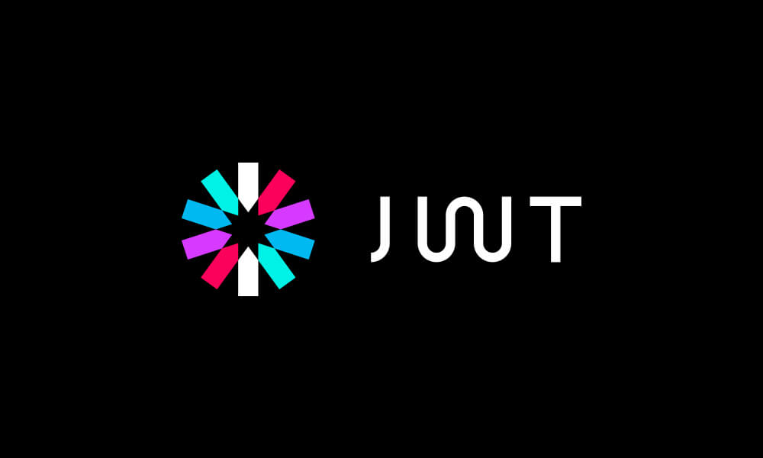
1
JWT (JSONWebToken)?
What is JWT?
Description
JSON Web Token (JWT) is an open standard (RFC 7519).
JWT is digitally signed.
JWTs can be signed using a secret (with the HMAC algorithm) or a public/private key pair using RSA or ECDSA.
Notes:
JSON Web Token은 당사자 간에 정보를 JSON 객체로 안전하게 전송할 수 있는 개방형 표준 (RFC 7519)입니다. JWT는 간단하게 설명하면 정보 전달을 위한 매개체입니다. JWT는 개방향 표준이고 JSON 객체를 사용하기 때문에 성능이 좋습니다.
또한 암호화 알고리즘을 이용하여 디지털 서명을 하기 때문에 신뢰성이 있습니다. 일반적으로 HMAC 알고리즘이나 RSA 알고리즘을 많이 사용합니다.

Slide 4
1
JWT의 구조
aaaaa
.
bbbbb
.
ccccc
Header
Payload
Signature
Notes:
JWT는 헤더, 페이로드, 시그니쳐로 3개로 구분하는데 점으로 구분합니다. 헤더와 페이로드의 경우에는 JSON 객체를 html과 http가 이해하기 쉽도록 base64url 방식으로 인코딩합니다.
시그니쳐가 어떻게 생기는지에 대해서는 뒤에서 설명하도록 하겠습니다.

Slide 5
1
JWT
.Header
Header의 구성
Description
The header typically consists of two parts: the type of the token, which is JWT, and the signing algorithm being used, such as HMACSHA256 or RSASHA256.
{
"alg": "encryption algorithm",
"typ": "type of token"
};
Notes:
왼쪽에 있는 객체는 예시일 뿐 실제로 이런 내용이 들어가지는 않습니다.
헤더에는 ``일반적으로`` 두가지의 정보가 있는데, 서명을 위한 암호화 알고리즘을 어떤 것을 사용했는지에 대한 정보와 토큰의 타입의 정보를 담고있습니다.
여기서 토큰의 타입은 JWT가 됩니다

Slide 6
1
JWT
.Payload
Payload의 구성
{
"sub": "subject",
"iss": "issuer",
"aud": "audience",
"exp": "expiration"
};
Description
Registered claims
Public claims
Private claims
Notes:
왼쪽에 있는 데이터는 예시입니다.
여기서 Registered claims는 등록된 항목들 입니다. 예시에 있는 sub는 토큰의 주제, iss는 토큰의 발급자, aud는 토큰의 대상, exp는 만료 시간입니다.
Public claims는 원하는 대로 정의를 할 수 있습니다. 하지만 claim의 이름 때문에 충돌이 날 수 있음을 주의해야 합니다.
JWT에서는 이를 위하여 모든 Public claim들을 공개하고 있고 Public 클레임 이름 간의 충돌을 방지하기 위하여 레퍼런스를 제공합니다. >> IANA JSON Web Token Registry << 여기에 등록하거나 식별자를 사용해야 합니다.

Slide 7
1
Private claims
true
"urgent"
status
false
Notes:
Private claims는 상호간에 정해 놓은 개인적인 정보를 주고 받을 때 사용하기 위한 클레임입니다.
제가 공부하며 이해한 대로 private claims의 예시를 간단하게 들어보겠습니다. 만약 상호간에 급한 상황이 있을 때를 대비하여 'urgent'라는 클레임을 만들기로 합의를 했다고 하겠습니다.
그 값이 만약 0이면 false, 1이면 true로 서로 급한 상황인지 아닌지를 구분할 수 있습니다.
Private claims에는 하나의 문제점이 있는데, Public claims와는 다르게 등록을 하지 않기 때문에 이름 간 충돌이 일어날 수 있으므로 주의해야 합니다.

Slide 8
1
JWT
.Signature
Signature의 구성
Description
The signature is used to verify the message wasn't changed along the way
Putting all together : the encoded header, the encoded payload, a secret, the algorithm specified in the header
HMACSHA256(
base64UrlEncode(header) + "." + base64UrlEncode(payload), secret_key
)
Notes:
JWT의 시그니쳐는 정보가 변하지 않았는지를 확인하는 데에 사용됩니다. 위 코드는 의사코드로 hs256 알고리즘을 이용하여 hashing을 하는 예시입니다.
자세히는, base64로 인코딩된 헤더와 페이로드 사이에 점을 하나 넣고, 그 뒤에 암호화 키를 둔 뒤에 이 묶음을 통째로 암호화를 진행합니다.
이제 이 signature에는 헤더와 페이로드, 그리고 비밀 키에 대한 정보가 담겨있습니다. 이 모든 정보가 일치하지 않으면 JWT verify가 불가능합니다. 이를 통해 JWT의 발신자가 자신임을 인증할 수 있습니다.

Slide 9
1
JWT 활용의 예시
Alternative to the
Session/Cookie
Secure information delivery
로그인
정보 전달
Notes:
JWT는 정보 전달을 위해 사용합니다. 주로 로그인을 할 때 세션/쿠키 방식을 대체하여 사용합니다. 이전의 JWT의 정보 전달의 특징에 대해서 설명하도록 하겠습니다.
JWT는 안전한 정보 전달이 가능합니다. 시그니쳐를 통해서 무결성을 보장하고 RSA 알고리즘을 사용했을 때에는 부인 방지 기능이 포함됩니다.

Slide 10
1
세션 기반의 로그인 인증 과정
2. Verification of request
DB
1. Login Request
5. Response (+ Session ID)
3. Generate Session
4. Issue Session ID
Client
Server
6. Data Reqeust (+ Cookie)
7. Verify Cookie
Session store
9. Response (+ Data)
8. Acquire
Notes:
사용자가 로그인 페이지에서 아이디와 패스워드를 입력하여 요청을 하면, 서버에서는 입력 받은 데이터를 데이터베이스에 존재하는 회원 정보를 통하여 검증합니다.
여기서 검증에 성공하면, 회원 정보 세션을 생성하여 세션 저장소에 저장하고 이와 연결되는 세션 ID를 발급합니다. 이후 발급한 세션 ID는 헤더에 담아 클라이언트로 전송하며 로그인이 성공합니다.
이후, 클라이언트에서 인증이 필요한 (즉 로그인을 해야만 가능한) request를 하면 그 request를 할 때마다 세션 정보가 담긴 쿠키를 서버에 전송합니다.
그러면 서버는 세션 저장소에 저장된 세션과 비교를 하고 인증이 되면 서버에서는 그 request에 대한 response를 전달합니다.

Slide 11
1
JWT 기반의 로그인 인증 과정
2. Verification of request
DB
1. Login Request
4. Response (+ JWT)
3. Issue a JWT
Client
Server
5. Data Reqeust (+ JWT)
6. Verify a JWT
7. Response (+ Data)
Notes:
마찬가지로, 사용자가 로그인 페이지에서 아이디와 패스워드를 입력하여 요청을 하면, 서버에서는 입력 받은 데이터를 데이터베이스에 존재하는 회원 정보와 비교를 진행합니다.
검증에 성공하면 서버에서는 사용자에게 고유한 ID값을 부여한 후에 기타 정보와 함께 Payload에 넣고 비밀 키를 이용하여 토큰을 발급하고 클라이언트에 전송합니다.
이후, 클라이언트에서 인증이 필요한 (즉 로그인을 해야만 가능한) request를 하면 그 request를 할 때마다 생성된 토큰을 함께 서버에 전송합니다.
그러면 서버는 JWT를 verify하고, payload를 확인하여 조작 여부, 유효기간 등을 확인합니다. 검증이 완료되면 response를 합니다.
세션/쿠키 방식과 가장 큰 차이점은 세션/쿠키는 세션 저장소에 유저의 정보를 넣는 반면, JWT는 토큰 안에 유저의 정보들을 넣는다는 점입니다.
클라이언트 입장에서는 HTTP 헤더에 세션 ID나 토큰을 실어서 보내준다는 점에서는 동일하지만,
서버 측에서는 인증을 위한 수단이 별도의 저장소를 사용하는 것에서 암호화를 하는 것으로 차이가 생깁니다.

Slide 12
1
세션 기반의 로그인 인증의 장단점
DB
Sensitive Information
Client
Server
Session store
Notes:
우선, 세션 기반의 로그인 인증의 장점으로는 계속해서 회원 정보에 대한 데이터를 주고받지 않는다는 점입니다. 세션을 생성하는 시점에만 회원 정보를 DB와 대조를 진행합니다.
그 이후에는 쿠키에 저장된 세션으로만 인증을 하는데, 쿠키에 저장된 데이터는 회원 정보만큼 유의미한 데이터는 아니기에 비교적 안전합니다.
또한 서버의 입장에서도 회원 정보를 계속해서 확인을 할 필요가 없이 세션만 확인하면 되기에 자원에 접근하기에 용이합니다.

Slide 13
1
세션 기반의 로그인 인증의 장단점
Threat of session hijacking attack
HTTP Header
Client
Server
Notes:
다음으로는 세션 기반의 로그인 인증의 단점입니다. 아까 쿠키에 유의미한 데이터가 담겨있지 않다고 했지만, 세션 하이재킹 공격을 당할 수 있다는 문제점이 존재합니다.
해커가 클라이언트가 서버에게 보내는 HTTP 헤더를 탈취하게 되면 세션 정보가 담긴 쿠키도 얻을 수 있습니다. 즉 세션 정보를 탈취할 수 있습니다.
이러한 취약점은 HTTPS 프로토콜을 사용하여 정보를 읽기 힘들게 하여 어느 정도 방어할 수 있습니다. 또한 세션에 유효기간을 넣어주며 어느 정도 방지 할 수 있습니다.
즉 이 취약점을 막을 수 있는 방법들은 "완전하게" 차단을 할 수 없습니다. 어디까지나 "어느 정도" 선에서 해결이 가능한 문제입니다.
+ 여기서 "어느 정도" 언급을 할 것이냐 마느냐 -> HTTPS의 이해가 있으면 언급 후 질문 대비 o

Slide 14
1
세션 기반의 로그인 인증의 장단점
Client
Server
Session store
Notes:
또 다른 단점으로는 세션 저장소를 사용하기 때문에 서버를 구성을 할 때 추가적인 저장공간을 필요로 하게 됩니다. 또한 자연스럽게 부하도 많이 걸리게 됩니다.
즉 성능 면에서 좋지 못하다는 이야기가 됩니다.

Slide 15
1
JWT 기반의 로그인 인증의 장단점
Client
Server
Session store
Notes:
세션/쿠키 방식은 세션 저장소가 있어야만 합니다. 반면에 JWT는 발급 이후에는 검증만 하기 때문에 별도의 세션 저장소가 필요하지 않습니다.
즉 Stateless 한 서버에 조금 더 가까워지는데, 이는 서버를 확장하거나 유지, 보수하는 데에 큰 이점이 됩니다.

Slide 16
1
JWT 기반의 로그인 인증의 장단점
Server A
Client
Server B
Server C
Notes:
다른 장점으로는, JWT는 확장성이 뛰어납니다. JWT는 토큰 기반으로 하는 다른 인증 시스템에 접근이 가능합니다.
A 서버, B 서버, C 서버 3개가 있다고 가정을 하겠습니다. 여기서 B 서버와 C 서버는 A 서버에서 확장된 서버입니다.
토큰의 값만 알고 있다면, A 서버에만 로그인을 해도 B 서버나 C 서버에 접근할 수 있습니다. (나머지 facebook, google 등은 좀 더 조사해서 발표 때)
아까 말했던 서버 확장을 할 때의 이점도 이러한 이유로 생기는 것입니다.

Slide 17
1
JWT 기반의 로그인 인증의 장단점
Client
Malicious Token
Server
Notes:
단점입니다. 만약 사용자의 토큰을 중간자가 탈취하여 악의적으로 사용한다고 했을 때에 대처할 방도가 없습니다.
이러한 이유는 발급된 JWT에 대해서는 돌이킬 수 없기 때문입니다. JWT는 한 번 발급되면 유효기간이 지나기 전까지 악의적 행동을 계속 할 수 있습니다.
반면에 세션/쿠키 방식의 경우에는 세션을 지워버리면 악의적 행동을 차단할 수 있습니다.
그나마 존재하는 해결책으로는 토큰의 유효 기간을 짧게 하고 Refresh Token을 이용하여 한 토큰을 오래 쓰지 못하게 하면 피해를 최소화 할 수 있습니다.

Slide 18
1
JWT 기반의 로그인 인증의 장단점
{
"alg": "HS256",
"typ": "JWT"
}
eyJhbGciOiJIUzI1Ni IsInR5cCI6IkpXVCJ9
{
"hello": "anti-root"
}
hP0L3375kbLvV fiZR2-3rrlRm6n1 birwLkyifI-ZX78
.
eyJoZWxsbyI6Im FudGktcm9vdCJ9
.
Header
Payload
Signature
Notes:
또 다른 단점으로는 JWT의 원리에서 나옵니다. JWT는 보시는 것과 마찬가지로 길이가 매우 깁니다. 짧은 Payload 하나를 전달하기 위하여 이정도의 길이가 나옵니다.
또한 Payload의 정보가 제한적입니다. Payload는 따로 암호화가 되는 방식이 아니라 그저 base64로 인코딩이 되는 것이기 때문에 디코딩하면 누구나 정보를 볼 수 있습니다.
따라서 유저의 중요한 정보는 JWT에 넣을 수 없습니다.
추가적으로 JWT의 취약점들이 존재하는데, 이러한 단점들이 존재함에도 불구하고 로그인 인증을 세션/쿠키 방식보다 JWT 기반으로 하는 이유는 장점이 두각되기 때문입니다.
+ 근데 이게 암만 길어도 xml 쓰는 거랑은 비교가 안된다는 점 명시 + 그리고 왜 아직도 JWT를 쓰지 않고 세션/쿠키 방식을 사용하는 곳이 많은가? -> JWT와 세션/쿠키 방식은 구조적으로 많이 다르다. 그렇기에 방식을 바꾸기 위해서는 처음부터 다시 설계해야 한다는 점에서 큰 비용을 부담해야 한다는 점이 있고, 기업 입장에서 매우 큰 부담이다.
+ 세션/쿠키 방식을 적용하기 위해서는 세션 저장소를 유지하기 위한 저장 공간이 추가적으로 필요하다. 이 또한 쓸모가 없어지니 처음부터 JWT 방식으로 구현하는 것이 아닌 이상 세션/쿠키 방식을 계속해서 쓸 수밖에 없다는 점이다.

Slide 19
2
Ways to bypass JSON Web Token controls
1. algorithm modify
2. key cracking (brute force)
Notes:
다음은 JWT의 취약점을 이용하여 토큰을 조작하는 방법에 대해서 소개하려고 합니다.

Slide 20
2
Ways to bypass JSON Web Token controls
Change up the algorithm type
{
"alg": "field that may be tampered with",
"typ": "JWT"
};
Description
One of the ways that attackers can forge their own tokens is by tampering with the alg field of the header.
Notes:
공격자가 토큰을 위조할 수 있는 방법은 다양합니다. 그 중에 헤더의 알고리즘을 변조하는 것이 있습니다. 그 알고리즘을 변조하는 방법에서도 몇 가지의 방법들이 나뉩니다.

Slide 21
2
none Algorithm Bypass
{
"alg": "HS256",
"typ": "JWT"
}
{
"alg": "none",
"typ": "JWT"
}
{
"hello": "anti-root"
}
hP0L3375kbLvV fiZR2-3rrlRm6n1 birwLkyifI-ZX78
.
.
Header
Payload
Signature
Notes:
보기 편하게 하기 위해 header와 payload는 인코딩 하지 않았습니다. 인코딩을 했다고 생각하고 봐주세요.
JWT는 none이라는 algorithm을 지원합니다. 즉, 암호화를 하지 않는다는 뜻입니다. 여기서 alg 필드에 none을 넣어보겠습니다.

Slide 22
2
none Algorithm Bypass
{
"alg": "none",
"typ": "JWT"
}
{
"hello": "anti-root"
}
.
.
Header
Payload
Notes:
이제 암호화 알고리즘이 존재하지 않기 때문에 signature가 존재해야 할 이유가 없어졌습니다. 정확하게 말하면 없어야 합니다.
이제 이 토큰은 인증이 됩니다. 비밀 키를 몰라도 algorithm을 비워버리면 인증을 시킬 수가 있습니다.
사실 이 none라는 알고리즘은 디버깅을 위해 존재하는 기능입니다.
이 취약점을 보완하기 위해서는 none 알고리즘을 사용하지 못하도록 만들면 됩니다.

Slide 23
2
RSA Algorithm
Public key
Private key
Plain-text
Encryption algorithm
Ciphertext
Decryption algorithm
Plain-text
Notes:
다음은 JWT가 RSA 알고리즘을 사용했을 때의 취약점을 소개하려고 합니다. 그 이전에 RSA 알고리즘과 HMAC 알고리즘의 차이점에 대해서 이야기 하려고 합니다.
RSA 알고리즘의 경우에는 Public 키/Private 키 두 가지로 Encrypt와 Decrypt를 수행할 수 있습니다.
Public 키로 Encrypt를 하면 Private 키로 Decrypt를 할 수 있고 Private 키로 Encrypt를 하면 Public 키로 Decrypt를 할 수 있습니다.

Slide 24
2
HMAC Algorithm
Secret key
Secret key
Plain-text
Encryption algorithm
Ciphertext
Decryption algorithm
Plain-text
Notes:
반면에 HMAC 알고리즘은 하나의 Secret 키로 Encrypt와 Decrypt를 수행합니다. 큰 차이로는 키의 개수입니다. RSA는 두 가지의 키, HMAC는 한 가지의 키를 사용합니다.

Slide 25
2
RSA Algorithm Bypass
RSASHAxxx( Header + "." + Payload +
Public Key +
Private Key)
{
"alg": "RSxxx",
"typ": "JWT"
}
{
"hello": "anti-root"
}
.
.
Header
Payload
Signature
Notes:
조건: 일반적으로 RSA에서 Private 키와 Public 키의 중요성은 다르다. 보통 서버단에서 Private 키를 가능 한 완벽하게 숨기고자 하고 Public 키는 유출 되어도 신경을 잘 쓰지 않는다. 또는 서버 개발자가 Public 키를 공개하는 경우도 존재한다. 이런 경우에 Public 키를 쉽게 알 수 있는데, 이 경우에만 사용이 가능한 기법이다.
RSA 알고리즘을 사용한 JWT의 시그니처는 Public 키와 Private 키를 모두 포함하여 해싱합니다. 이 때 Private 키로 해싱을 했다면, 이 토큰을 verify 하기 위해서는 반대의 키에 해당하는 Public 키를 알고 있어야 합니다.
왜냐면 JWT는 Public 키를 통하여 verify를 하기 때문인데요, 만약 여기서 해커가 헤더의 알고리즘을 HMAC로 변경한다면 어떻게 될까요?

Slide 26
2
RSA Algorithm Bypass
{
"alg": "HSxxx",
"typ": "JWT"
}
HMACSHAxxx( Header + "." + Payload +
Public Key)
{
"hello": "anti-root"
}
.
.
Header
Payload
Signature
Notes:
HMAC의 Secret 키에 해당하는 키 값이 원래의 Public 키가 됩니다. 즉 Private 키로 해싱을 했던 시그니쳐가 Public 키로 해싱을 하게 됩니다.
이렇게 알고리즘이 변경되게 되면 가지고 있던 RSA의 Public Key를 이용하여 서명을 하고 인증을 할 수 있게 된다.

Slide 27
2
Ways to bypass JSON Web Token controls
Bruteforce the secret key
HMACSHA256(
base64UrlEncode(header) + "." + base64UrlEncode(payload), [Target of bruteforce Attack]
)
Description
It could also be possible to brute force the key used to sign a JWT.
Notes:
HMAC 알고리즘을 이용한 경우에는 brute force 공격이 가능합니다. 그 이유로는 해커는 굉장히 많은 정보를 가지고 있습니다. 어떤 정보를 가지고 있을까요?
해커는 JWT가 어떤 암호화 알고리즘을 사용하는지, 그 알고리즘으로 해싱한 시그니쳐도 알고 있습니다. 즉, brute force를 하는 것이 유리한 상황에 손쉽게 secret 키를 찾아낼 수 있습니다.

Slide 28
2
Ways to bypass JSON Web Token controls
Leak the secret key
Description
If an attacker is not able to brute force the key, she might try leaking the secret key instead.
Notes:
만약 brute force 공격이 불가능 할 때에는 유출된 secret 키를 찾으려 할 수 있습니다. 파일을 뒤져볼 수 있는 다른 취약점(예를 들어 SSRF, 디렉토리 리스팅 등)이 존재한다면, 그 취약점을 통하여 secret 키가 저장되어 있는 파일을 찾을 수 있습니다.

Slide 29
2
Ways to bypass JSON Web Token controls
KID manipulation
{
"alg": "HS256",
"typ": "JWT",
"kid": "1"
};
Description
KID stands for “Key ID”. It is an optional header field in JWTs, and it allows developers to specify the key to be used for verifying the token.
Notes:
kid는 key id를 의미합니다. JWT의 선택적 헤더 필드이며 개발자가 토큰 확인에 사용할 키를 지정할 수 있습니다. kid는 key 별로 유니크한 값이 정의되어 있습니다.
키를 지정하거나, 키 파일을 검색하는 등 많은 기능을 가지고 있습니다.

Slide 30
2
Directory traversal
abc.txt
read file
{
...,
"kid": "../../abc.txt"
}
Server
secret key
test123
Notes:
kid는 파일 시스템에서 키 값을 검색하는 데 자주 사용됩니다. kid를 삭제하지 않으면 디렉토리 traversal 공격으로 이어질 수 있습니다.
이 경우에 해커는 파일 시스템의 모든 파일을 토큰 확인에 사용할 키로 지정할 수 있습니다. 예시로 ../../abc.txt라는 파일의 내용이 test123이라는 정보를 알게 되었을 때,
토큰을 verify 시키기 위하여 키로 지정 시킬 수도 있습니다.

Slide 31
2
SQL injection
DB
send query
{
...,
"kid": "aaaa' UNION SELECT 'key';--"
}
Server
secret key
key
Notes:
kid는 심지어 데이터베이스에서 키를 검색 할 수도 있습니다. 이는 SQL 인젝션 공격으로 이어집니다.
위 예시에서 보면 aaaa처럼 데이터베이스에 존재하지 않을 것 같은 값을 넣고 UNION 문법을 이용하여 'key'라는 문자열을 반환하도록 만들어 아주 손쉽게 토큰을 verify 할 수 있습니다.

Slide 32
감사합니다

